Slide 1

佐賀大学におけるPBL、TBL、CBLの実践とその成果
小田康友
佐賀大学医学部 地域医療科学教育研究センター
oday@cc.saga-u.ac.jp
第49回日本医学教育学会大会
シンポジウム6. アクティブ・ラーニングの実践例の紹介

Slide 2
本日の内容
佐賀大におけるActive Learning（AL）の実践
問題基盤型学習: Problem-based Learning (PBL)
チーム基盤型学習: Team-based Learning (TBL)
症例基盤型講義： Case-based Lecture (CBL)
佐賀大学におけるALの成果と課題
佐賀大学X*BLは教育を改善したか
佐賀大学X*BLはALになっているか
X*BLをALにするために必要なこと
* P, T, C

Slide 3
X*BLによる佐賀大学の教育改革
１年次 | ２年次 | ３年次 | ４年次 | ５年次 | ６年次
教養教育 |  | 臨床統合医学 |  | 臨床実習
 |  |  |  |  | 選択コース
基礎医学 |  |  |  |  | 総括講義
2002年 PBL（55症例）の導入
2008年 PBL削減（27症例）とTBL（50症例）併用
2017年 TBLをCBLへ移行
臨床医学を中心とし、基礎医学各論、社会医学、行動科学、の統合プログラム
臨床問題解決能力の養成を重視

Slide 4
PBL
TBL
CBL
グループ討論
（症例検討・ 学習課題抽出）
課題に沿った
個人学習
系統講義
個人学習
確認試験
準備確認試験
グループ討論
（症例検討）
準備確認試験
グループ討論
（症例検討）
グループ討論
（知識共有・ 問題解決）
グループ討論
（症例検討）
個人学習
個人学習
学生主導の教育
グループにテューター配置
PBL室で実施
教員主導的側面が強い
グループにテューター配置せず、教員1名で実施可能
講義室や実験室で実施可能

Slide 5
臨床統合医学スケジュール
 | 月 | 火 | 水 | 木 | 金
午前 | 臨床系 系統講義 | PBL Step1 | 臨床系 系統講義 | 基礎系 講義・実習 | PBLStep3
午後 | 臨床系 系統講義 | 自己学習 | 臨床技能訓練 | 自己学習 | 自己学習
2002～
PBL
 | 月 | 火 | 水 | 木 | 金
午前 | 臨床系 系統講義 | 自己学習 | 臨床系 系統講義 | 基礎系 講義・実習 | TBL / CBL
午後 | 臨床系 系統講義 | TBL / CBL | 臨床技能訓練 | 自己学習 | 臨床系 系統講義
2008～
TBL
2017～
CBL
TBLは準備確認テストの後、応用課題を実施
CBLは応用課題に相当する症例を用いたグループ討論のみを実施 事前準備の確認は、別途CBTシステムで実施

Slide 6
何故PBLに変更を重ねたか
Cost-performanceの問題
限界に達したPBLテューターの人的負担
実感・評価しがたいPBLの成果
表層的なグループ討論と自己学習
当初は知識習得と問題解決の過程性に焦点
臨床技能訓練との乖離
学習の偏り
学習の個人差
学習の網羅性の問題
Oda Y. Status of Medical Education Reform at Saga Medical School 5 Years After Introducing PBL. Kaohsiung J Med Sci. 2008 Mar;24(3 Suppl):S46-53.

Slide 7
どのような変更を加えたか
知識と問題解決の問題
事前学習の誘導
専門家による積極的な介入
形成的評価の積極的使用
予習を前提とした教育へ
臨床技能訓練
PBLと関連した臨床技能訓練を継続的に実施
情報収集能力の養成
コストの問題
TBL・CBL化によって人的負担は半減

Slide 8
佐賀大学XBLは教育を改善したか
国試成績の向上
教員のProfessor synd.からの離脱
学生のreadinessを見極め、それに応じたfacilitation
臨床実習現場での指導法にも好影響
学生側の変化
XBLを通した内化・外化・批評の習慣化
患者による臨床実習学生の外来診療への満足度評価（米国内科専門医会の評価表を使用）の改善
Improvement in medical students' communication and interpersonal skills as evaluated by patient satisfaction questionnaire after curriculum reform.
Oda Y, Onishi H, Sakemi T, Fujimoto K, Koizumi S.
J Clin Biochem Nutr. 2014 Jul;55(1):72-7. doi: 10.3164/jcbn.14-29. Epub 2014 May 23.

Slide 9
佐賀大学XBLはALになっているか
いまだ発展途上
最もALに近いXBLは
臨床実習中の５・６年を対象としたPBL
6年次学生テューターによるPBL
XBLをAL化するのに必要なのは
学習者の当事者意識
シナリオから臨床的な状況を描く実力
前提となる現場での問題解決体験がカギとなる

Slide 10
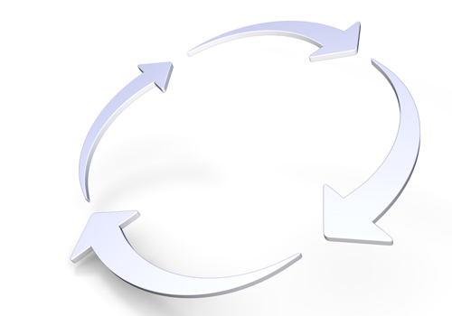

XBLをALにするために必要なこと
自己学習
・事前学習
・発展的学習
XBL
臨床実践
学生自身が、ゴールとプロセスが描けていること
XBL等の方法がこのサイクルの一環であること
学生自身が学習過程に責任を持つこと

Slide 11
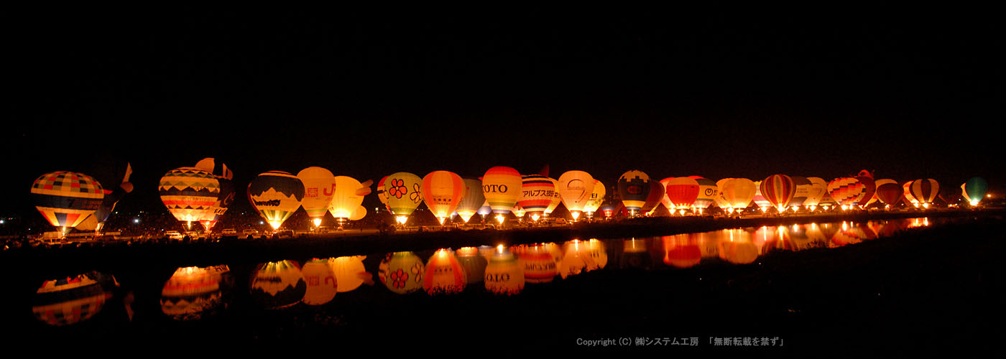
ご清聴ありがとうございました
佐賀インターナショナルバルーンフェスタ

